Slide 1

Integracja i eksploracja – czy mogą stać obok siebie na półce?
mgr Agata Piwońska
Biblioteka Śląskiego Uniwersytetu Medycznego w Katowicach

Slide 2

Czy boisz się zmian?

Slide 3
Czy zmiany są dla Ciebie łatwe?

Slide 4
Czy lubisz zmiany?

Slide 5
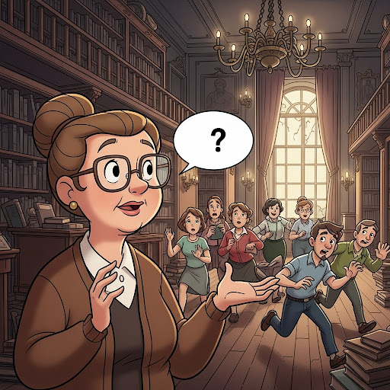
Eksploracja

Slide 6

Integracja

Slide 7
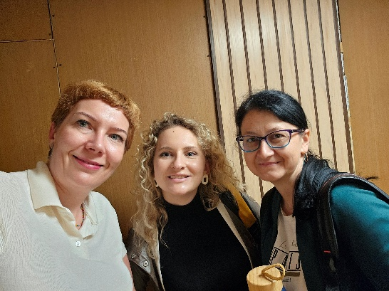
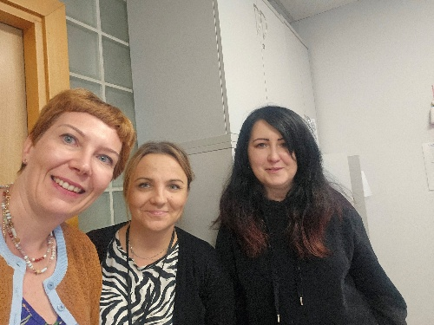
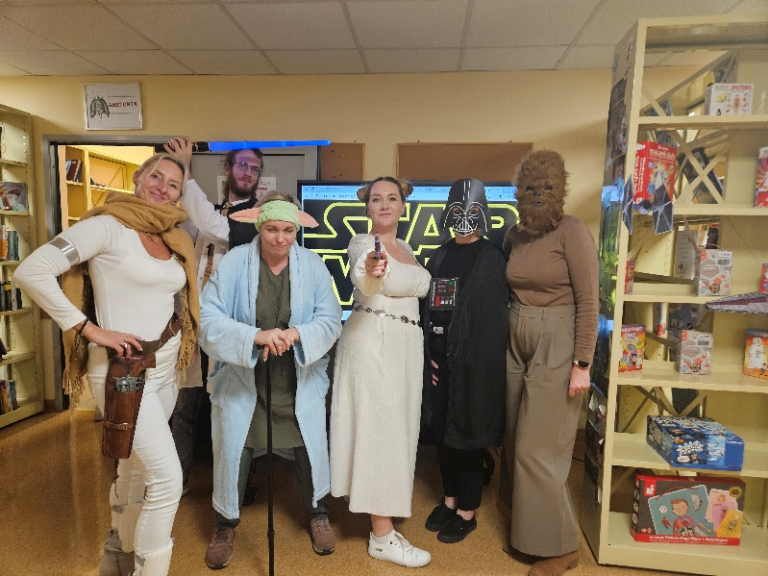
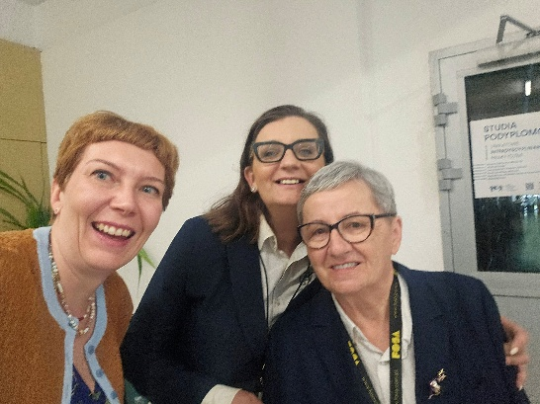
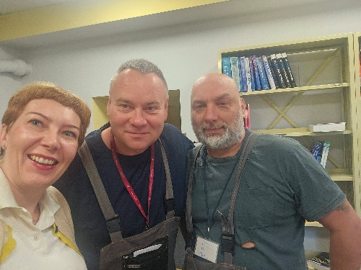
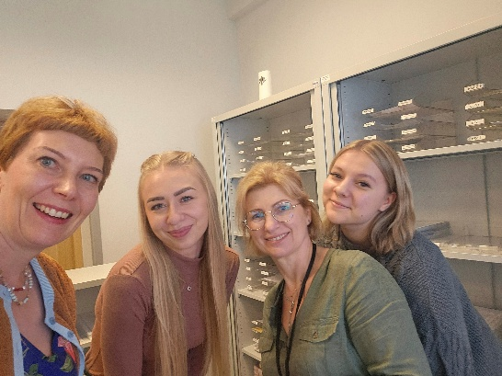
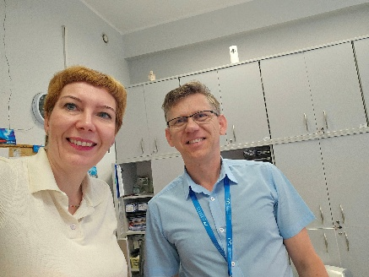
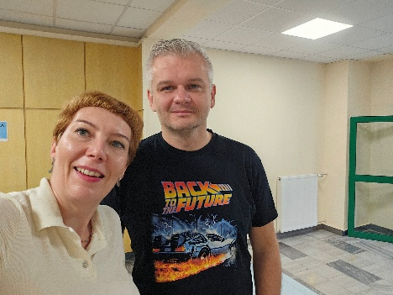
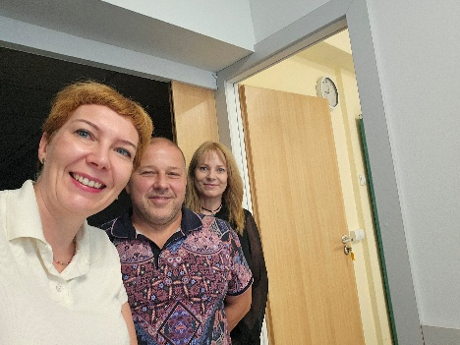
Relacje

Slide 8
Dziękuję za uwagę

